Slide 1


실습환경 설명
2022. May

Slide 2
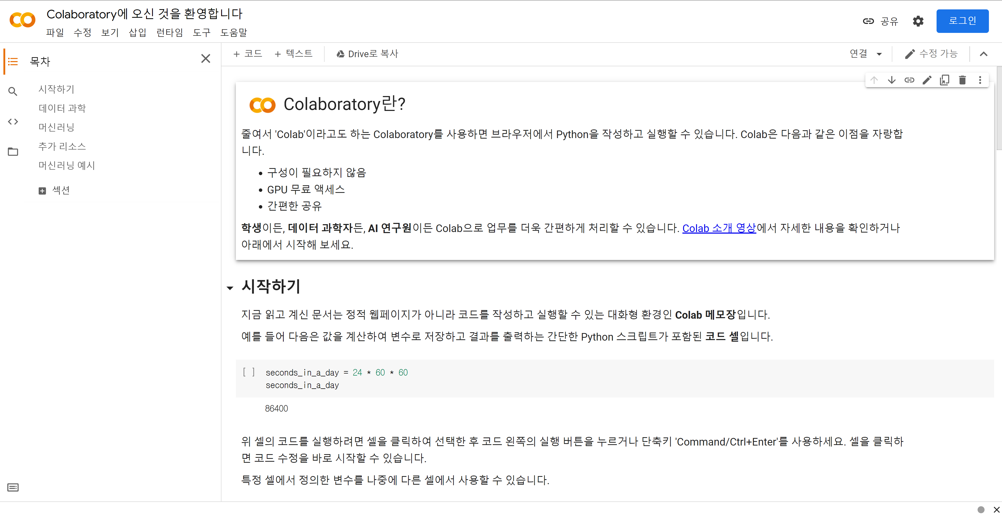
Google Colaboratory (Colab)
구글에서 제공하는 클라우드 Jupyter Notebook
https://research.google.com/colaboratory/
준비물: 구글 계정

Slide 3
관련 라이브러리
Numpy (https://numpy.org/)
Matrix 및 Tensor 관련 연산 (CPU 연산)
Pandas (https://pandas.pydata.org/)
주로 전처리를 할 때 많이 사용
Pytorch (https://pytorch.org/)
딥러닝 프레임워크 (GPU 사용)
Google Colab을 사용하면 미리 설치 되어 있음.
로컬 컴퓨터에 설치 하고 싶은 경우, Anaconda (https://www.anaconda.com/) 사용을 추천

Slide 4
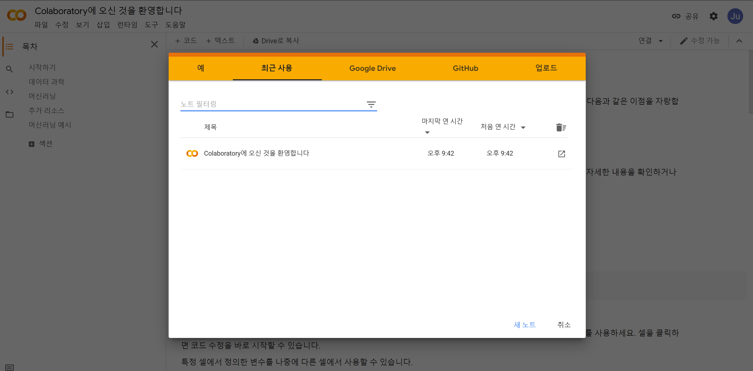
Colab으로 Notebook 만들어 보기
Colab을 구글 아이디를 이용해서 로그인

Slide 5
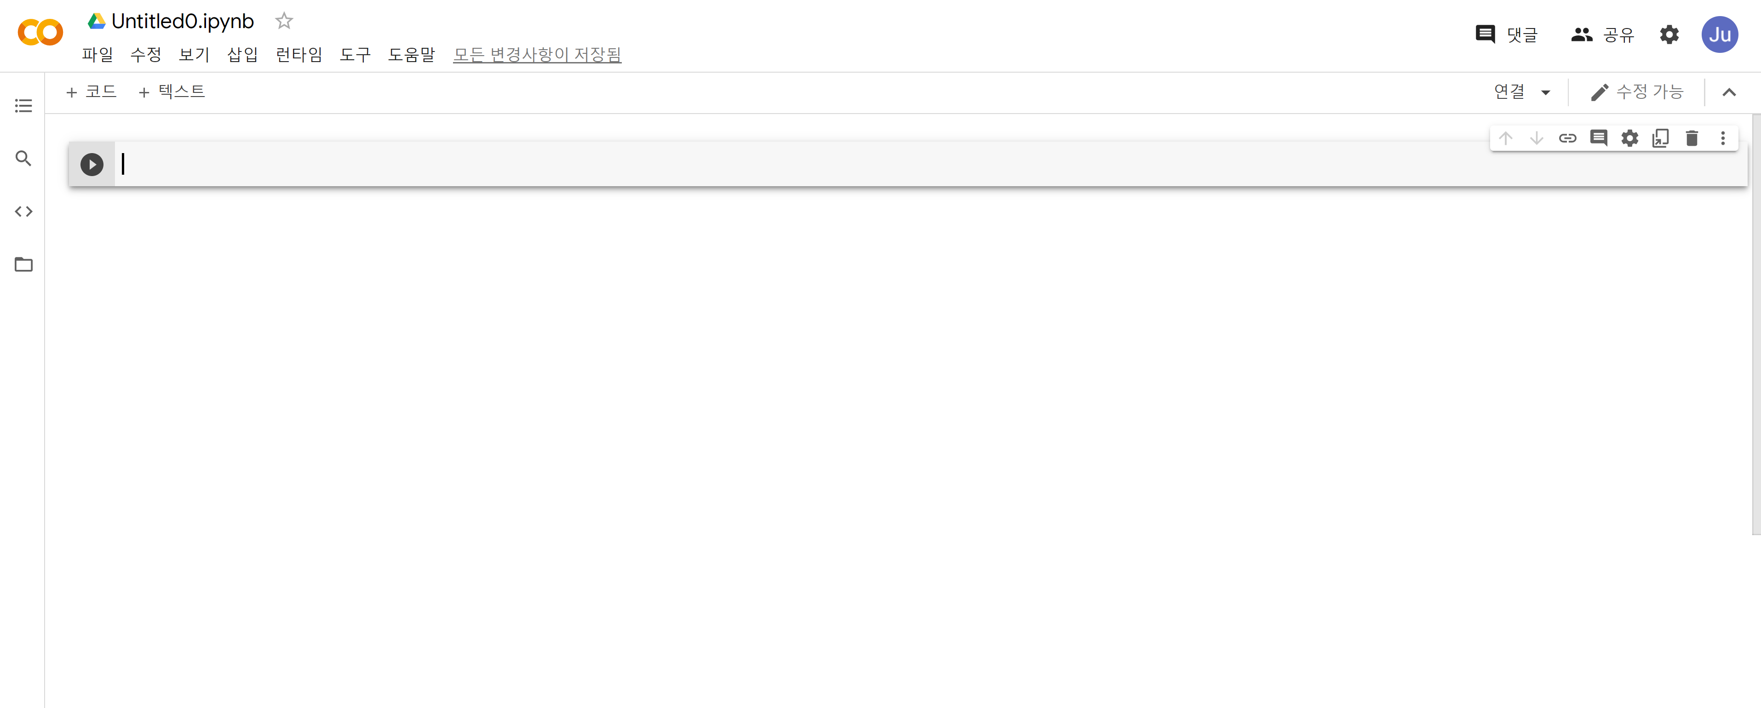
Colab으로 Notebook 만들어 보기
“새 노트”를 클릭 하면 Jupyter Notebook과 비슷한 화면이 나옴.
생성된 노트에서 코딩을 진행 가능

Slide 6
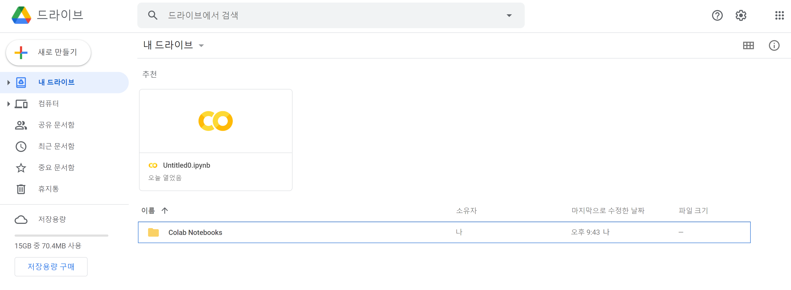
Colab으로 Notebook 만들어 보기
기존 노트 불러오기 (Google Drive 사용)
Google Drive 접속 (https://drive.google.com)

Slide 7
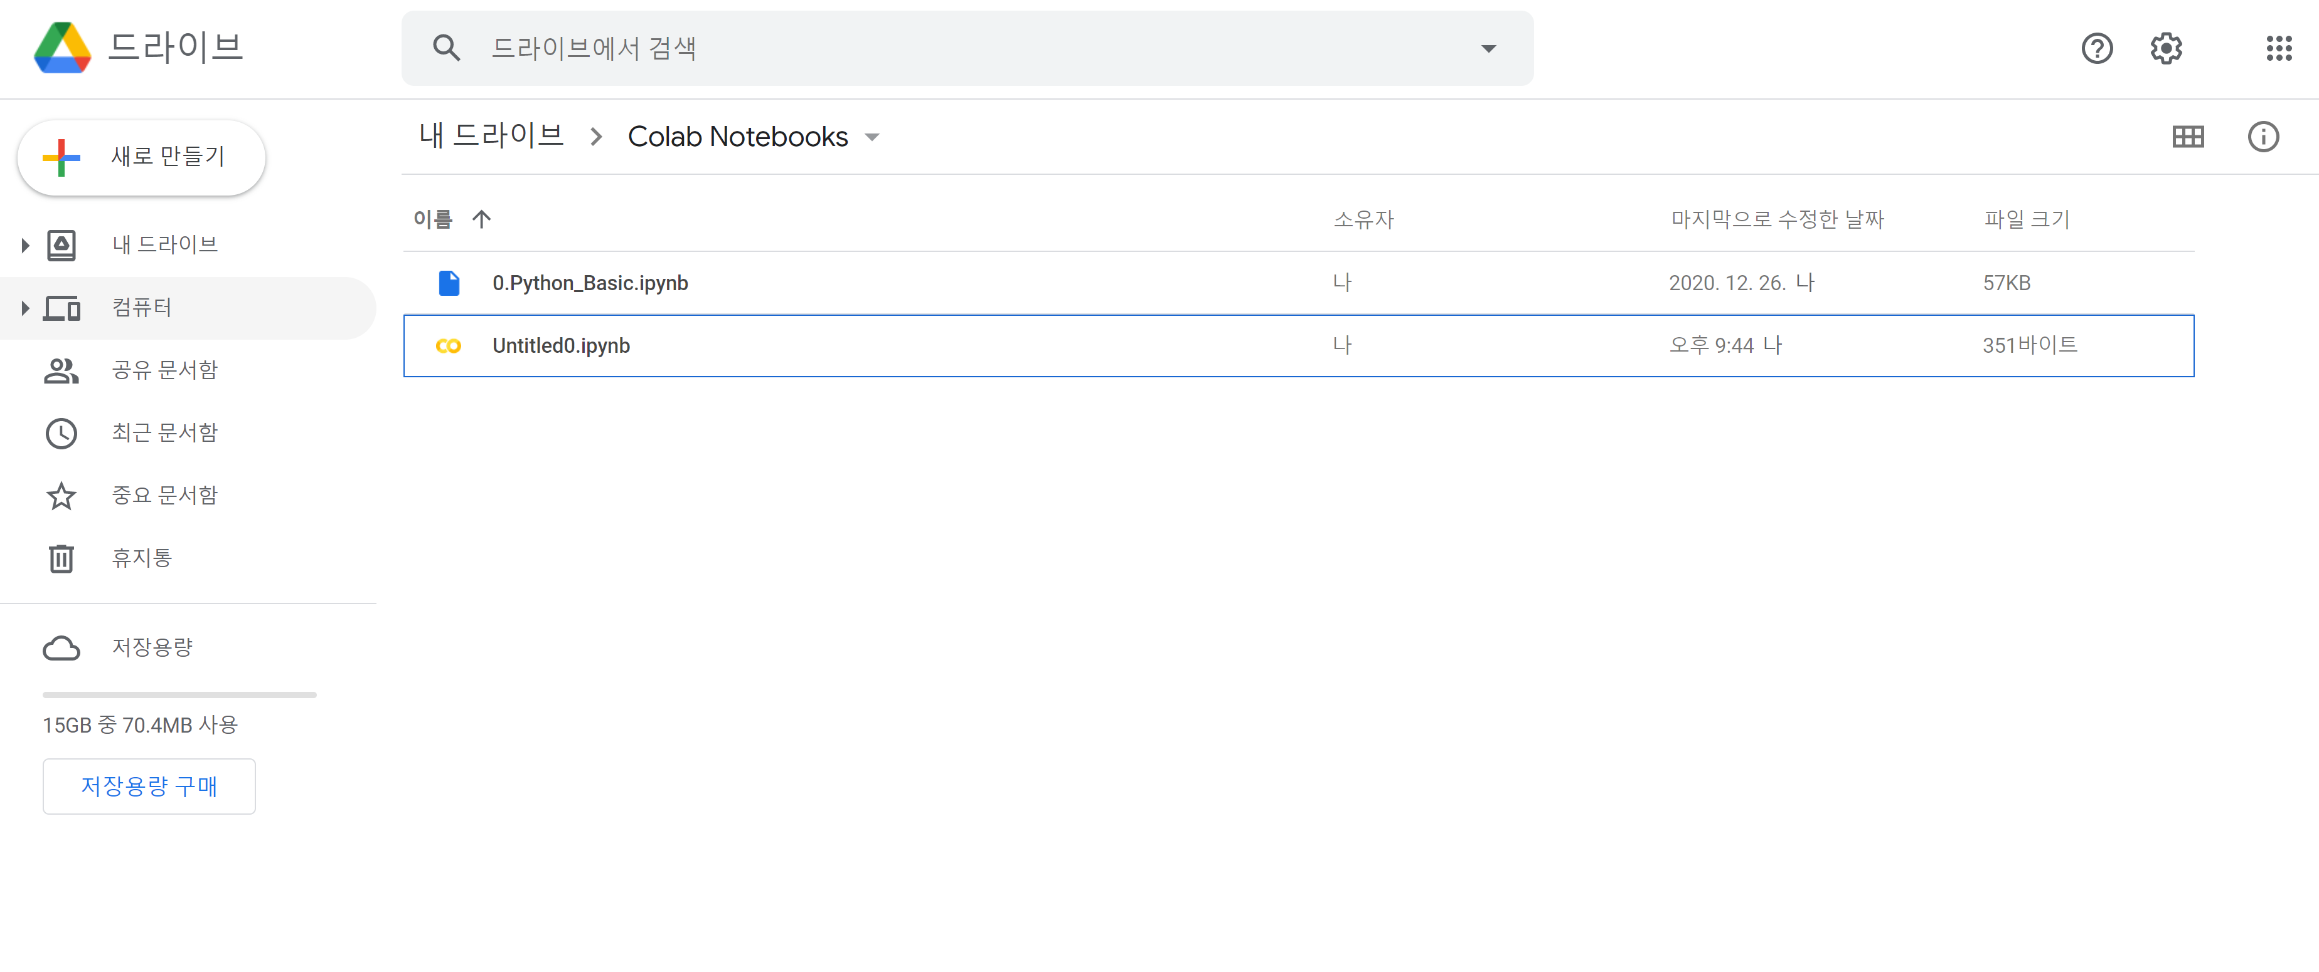
Colab으로 Notebook 만들어 보기
기존 노트 불러오기 (Google Drive 사용)
Google Drive 접속 (https://drive.google.com)
Colab Notebooks에 들어가서 기존의 노트 업로드 (Notebook file)

Slide 8
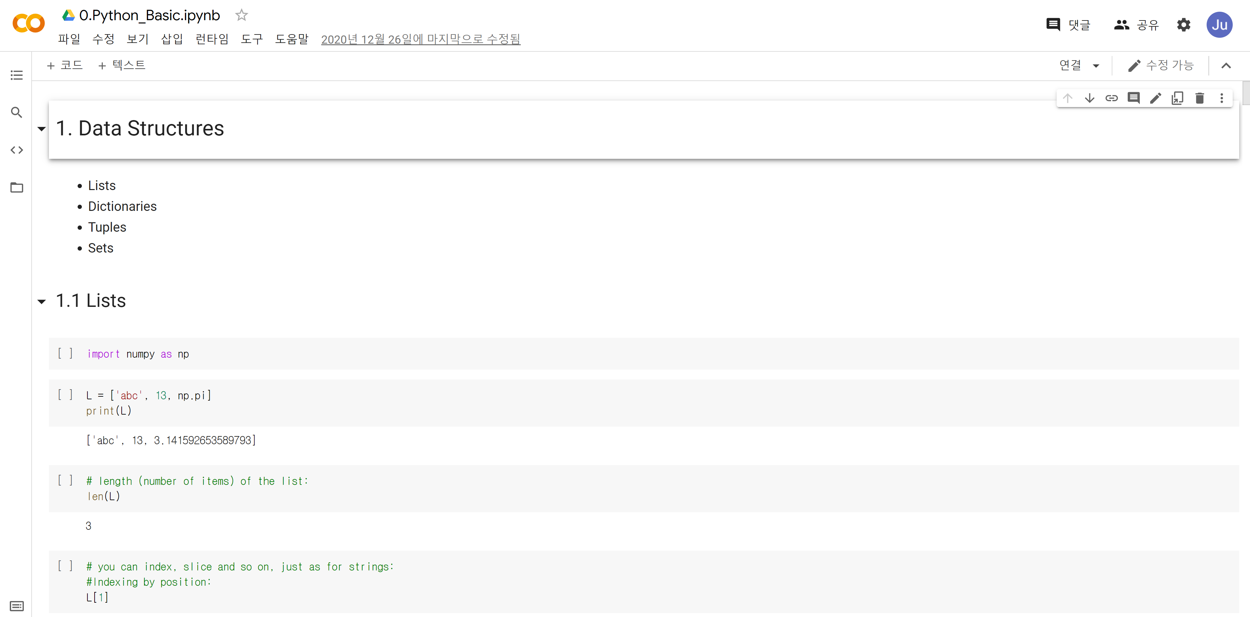
Colab으로 Notebook 만들어 보기
기존 노트 불러오기 (Google Drive 사용)
Google Drive 접속 (https://drive.google.com)
Colab Notebooks에 들어가서 기존의 노트 업로드 (Notebook file)
업로드한 파일 더블클릭 → 기존의 노트가 실행 됨.

